Slide 1
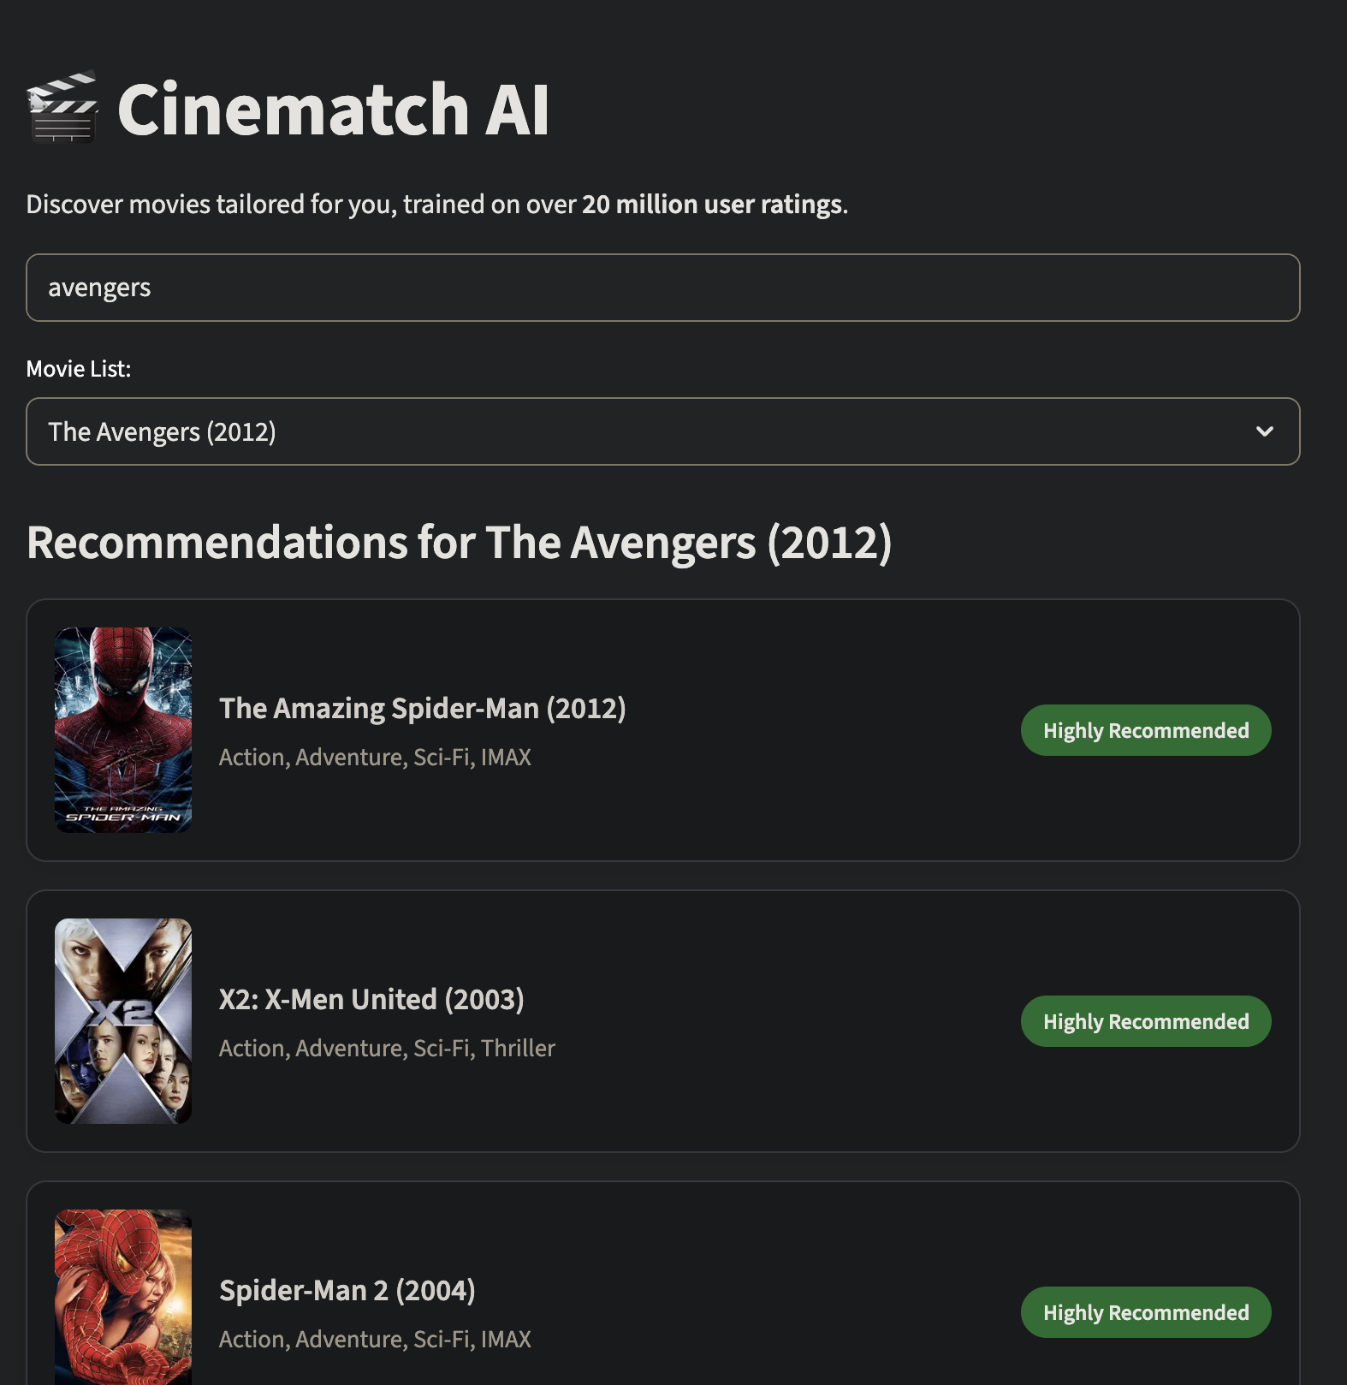
Cinematch AI
Yusuf Öztop

Slide 2

27.000
150.000
Kısa Sürede
Film
Tag
En Uygun Film
Çok sayıda film içerisinden kullanıcı tercihlerine göre en iyi filmleri sıralar.
20M
Daha iyi filmler kadar daha iyi keşifler de önemlidir.
Değerlendirme

Slide 3
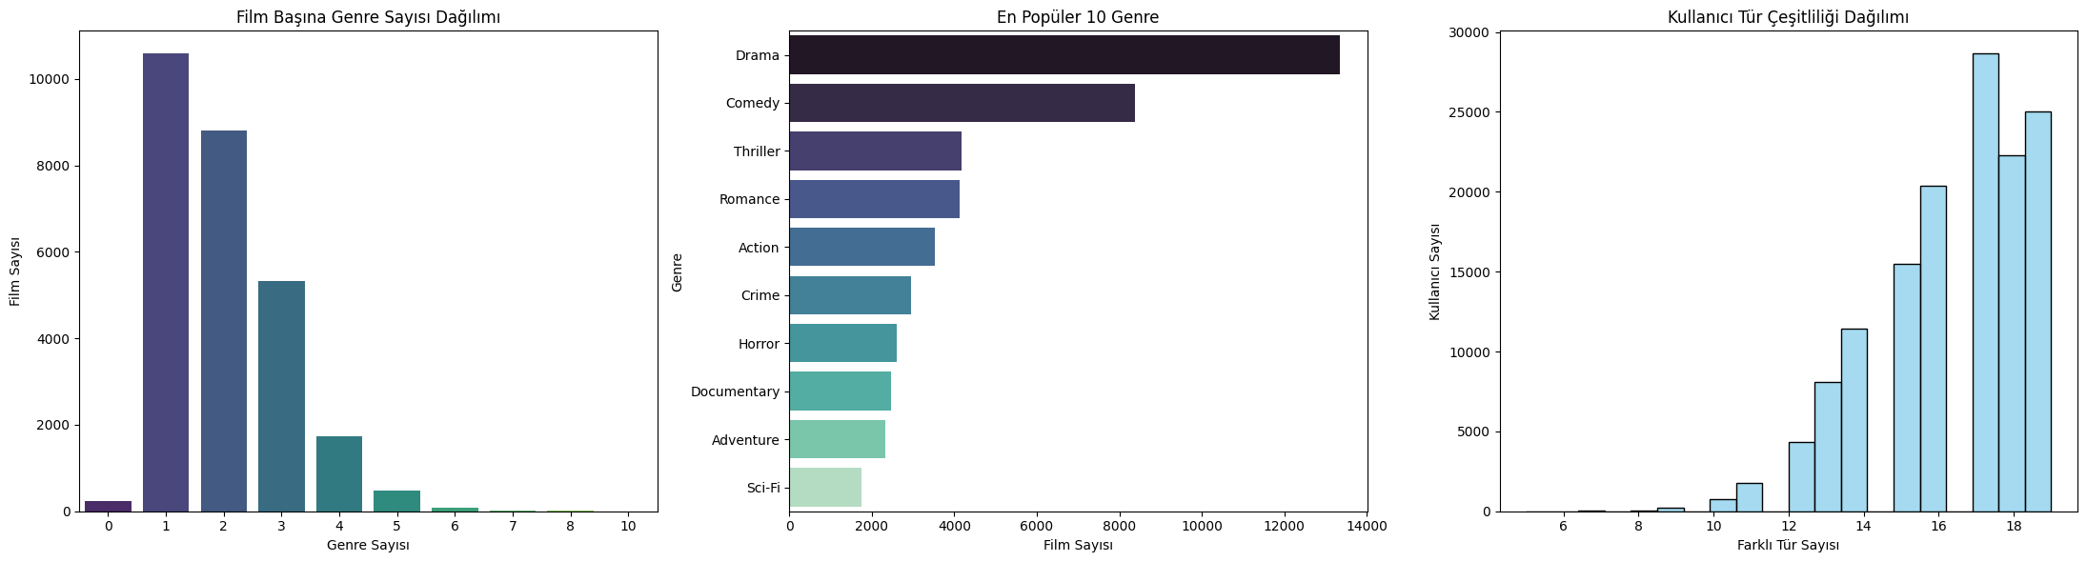
Veri Seti
MovieLens 20M
Metadata
27 bin film - 20 milyon kullanıcının değerlendirmeleri
Tür tagleri, çıkış yılı, 1200 boyutlu genome tagler ile her film özel
Kullanıcıların tercihlerine göre öneri yapan geçmiş kullanıcı verisine dayanan sistem

Slide 4
Nasıl Çalışıyor?
01
02
Özellikler
FAISS Indexing
Her film yıl - tür - yorum gibi özelliklerine göre bir vektör haline getirildi
Büyük bir veri olduğu için önceden tüm vektörler hesaplanıp saklandı. Bunun için FAISS kullanıldı.
03
Arama
Karmaşık hesaplamalar tek seferde önceden yapıldığı için model çalışırken basit bir vektör araması yapar sadece.

Slide 5





Kullanılan Kütüphaneler
Python
Veri Kaynağı
veri işleme için pandas & numpy
MovieLens 20M
Film posterleri için TMDB API
ön işleme için scikit-learn
1129-boyutlu etiketler
One-Hot encoded türler
Model
Arayüz
içerik bazlı arama için FAISS
Streamlit ile arayüz
L2 normalleştirmesi

Slide 6
Karşılaşılan Zorluklar
Tür Verisinin Eksik Olması
1
Filmi izleyenlerin film tercihlerine göre ortalama genre'lar tespit edilerek boşluklar dolduruldu.
2
Daha Fazla Özellik
Daha detaylı bir arama için basit verilere etiket alaka seviyeleri ve yıl gibi özellikler eklendi.
Model Performansı
3
Film arama ekranına autocomplete özelliği eklendi.
K-NN gibi modellerle bu boyutta bir veri üzerinde çalışılması neredeyse imkansız.
L2 normalleştirmesi ile FAISS sistemi dengeli ve anlık sonuç verdi.

Slide 7
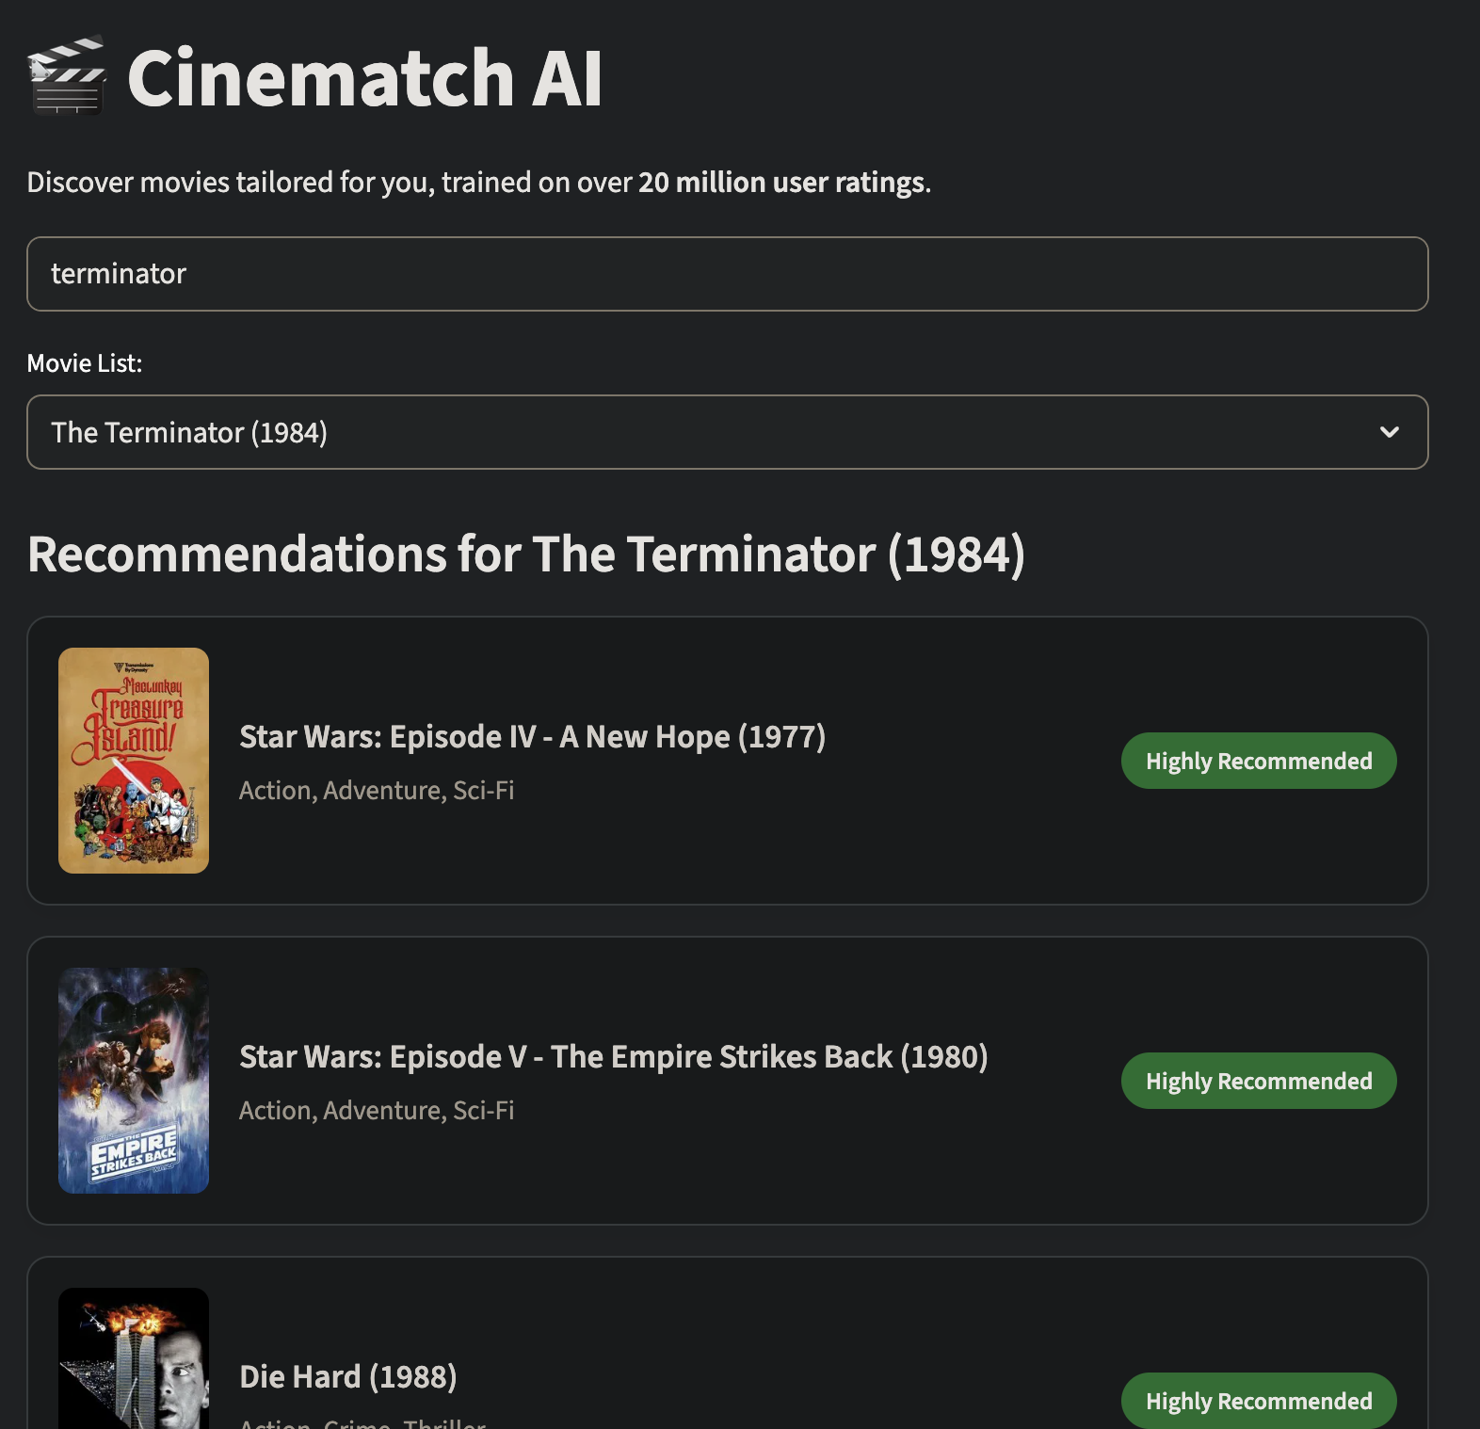



İçerik Bazlı Öneri Sistemi
Bir film seç
Sevdiğin herhangi bir film olabilir
AI özelliklerini inceler
ve bu özellikleri vektörize eder
Anlık öneriler
Kısa sürede en iyi önerileri sıralar

Slide 8


Slide 9

Teşekkürler

